Slide 1


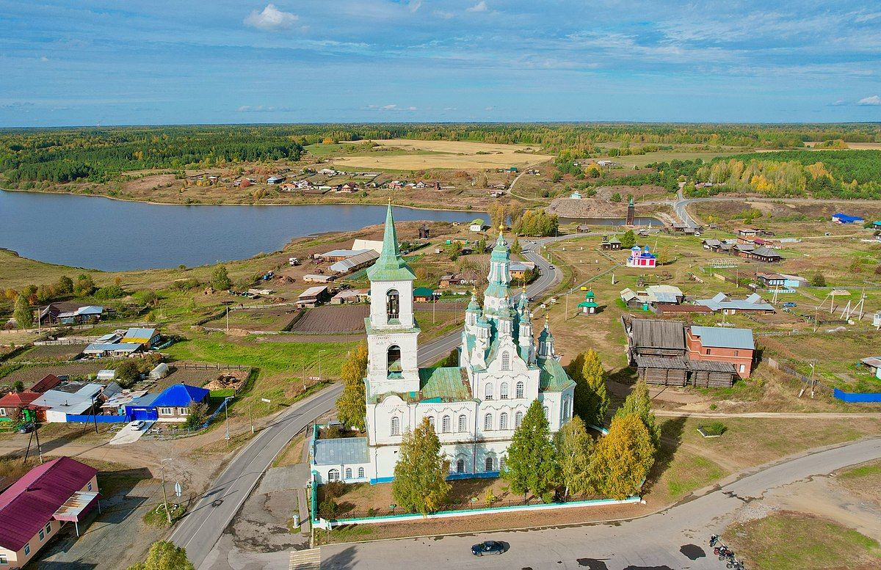
Муниципальный округ муниципальное образование Алапаевское Свердловской области
Свердловская область
Инвестиционный профиль
Муниципальный округ муниципальное образование Алапаевское Свердловской области

Slide 2


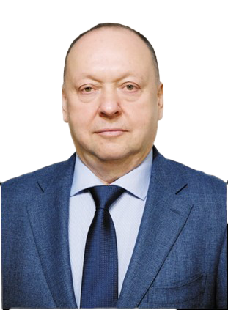
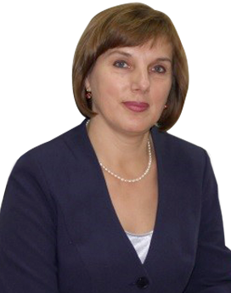
ГЛАВА МУНИЦИПАЛЬНОГО ОБРАЗОВАНИЯ
ИНВЕСТИЦИОННЫЙ УПОЛНОМОЧЕННЫЙ
Булатов Олег Рудольфович
Глава (Муниципального образования Алапаевское)
Кукарских Ирина Владимировна
И.о. заместителя Главы муниципального образования Алапаевское по финансово-экономической политике
Инвестиционный профиль муниципального округа муниципального образования Алапаевское
адрес: 624600, Свердловская область, г. Алапаевск, ул. Розы Люксембург, д.31, к. 20
Телефон: 8 34346 2-10-20
электронная почта: 34243@alapaevskoe.ru
адрес: 624600, Свердловская область, г. Алапаевск, ул. Розы Люксембург, д.31, к. 23
телефон: 8(34346)3-39-83
электронная почта: alapaevskiyfo@mail.ru
Инвестиционный комитет Свердловской области
Столкнулись с проблемой или нарушены сроки проведения процедур?
Есть предложения для рассмотрения на Инвестиционном комитете Свердловской области?
Проектный офис Администрации муниципального образования Алапаевское, образованный для обеспечения согласованных действий по сопровождению инвестиционных проектов
Электронная почта для приема обращений по указанным темам:
investor@egov66.ru
34243@alapaevskoe.ru

Slide 3
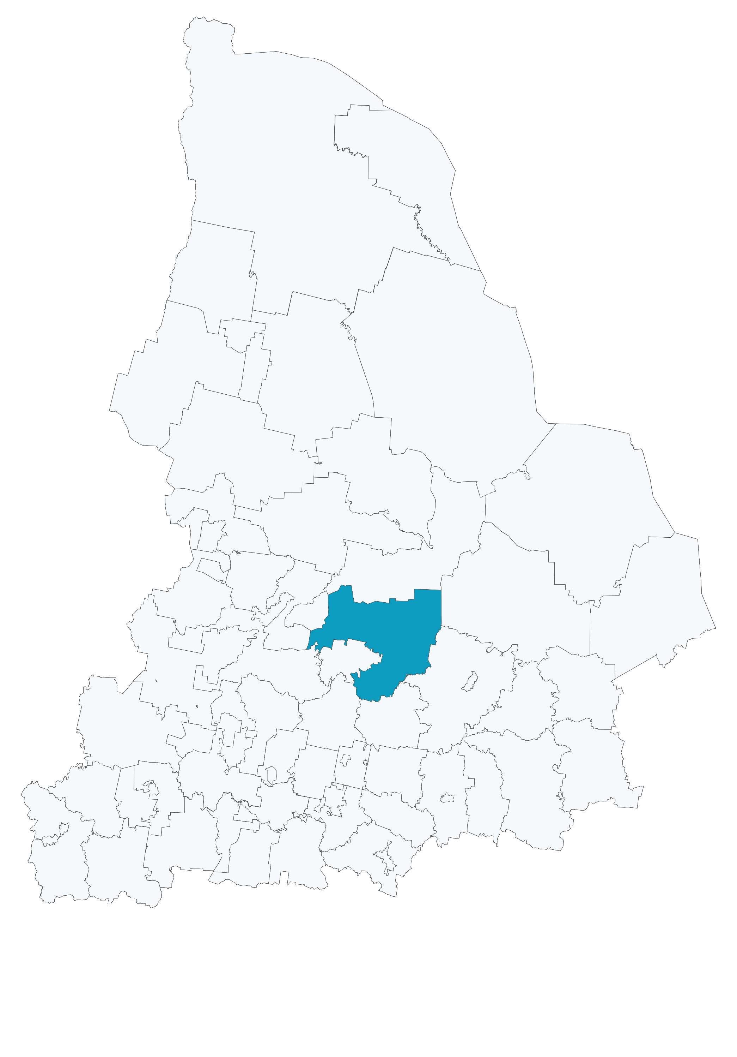



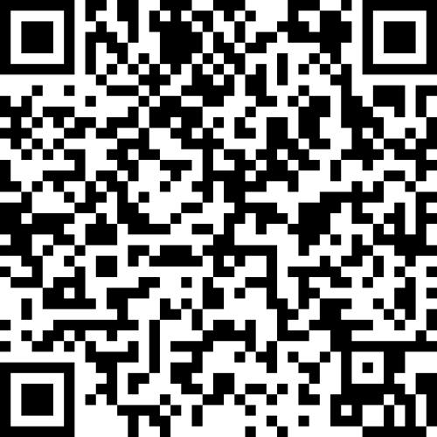


ОБЩАЯ ХАРАКТЕРИСТИКА МУНИЦИПАЛЬНОГО ОБРАЗОВАНИЯ
Федеральные и региональные дороги:
до г. Ханты-Мансийска -
_ км
Региональная дорога 65К-3504000
(г. Екатеринбург - г. Реж - г. Алапаевск)
1070
Региональная дорога 65К-0110000
пгт. Верхняя Синячиха – г. Ирбит*
Инвестиционная карта Свердловской области
Ближайшая железнодорожная станция:
Инвестиционный профиль муниципального округа муниципального образования Алапаевское
Железнодорожная станция Алапаевск**
Информация
о природных ресурсах:
Строительный песок
до г. Перми -
км.
510
Кирпичные глины
МО Алапаевское
Месторождение гипса
до г. Тюмени -
км.
294
Позиция в муниципальном инвестиционном рейтинге:
57 место
до г. Екатеринбурга -
км.
Екатеринбург
210
до г. Челябинска - км.
450
до г. Кургана - км.
490

Slide 4






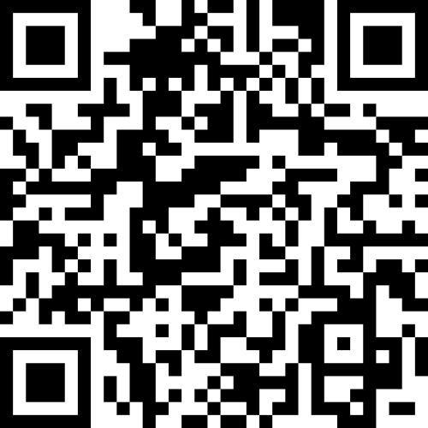

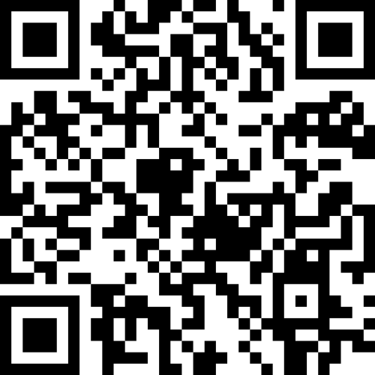

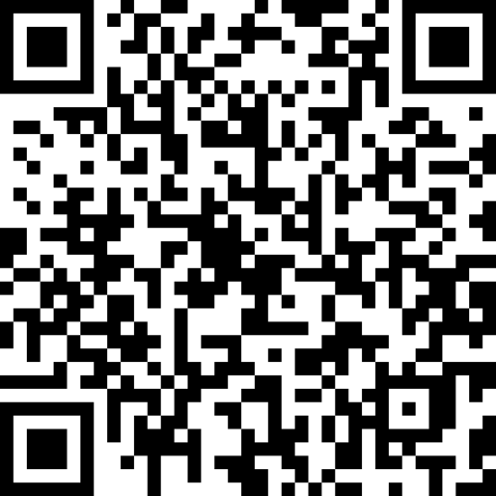


ПЕРЕЧЕНЬ РЕСУРСОСНАБЖАЮЩИХ ОРГАНИЗАЦИЙ
Газоснабжение
Теплоснабжение
Водоотведение
Водоснабжение
Электроснабжение
Инвестиционный профиль муниципального округа муниципального образования Алапаевское
1. Филиал ПАО «Россети Урал» - «Свердловэнерго» производственное объединение «Артемовские электрические сети» Алапаевский РЭС
Адрес: г. Алапаевск ул. Токарей, д. 4
Телефон: 83434629569
Электронная почта: Doroshenko-kia@rosseti-ural.ru
Контактное лицо : Егошин Иван Олегович
QR
сайт
2. ГУП СО «Газовые сети»
Адрес: Свердловская область г. Алапаевск ул. Лермонтова, д. 2А
Телефон: 83434627805
Электронная почта: gaznet@mail.ru
Контактное лицо : Меньшов Иван Константинович
3. МУП «Коммунальный сети»
Адрес: Свердловская область, Алапаевский район, п. Заря, ул. Ленина д. 10, к. 8
Телефон: 83434631521
Электронная почта: ais1166@mail.ru
Контактное лицо : Фомин Константин Олегович

Slide 5
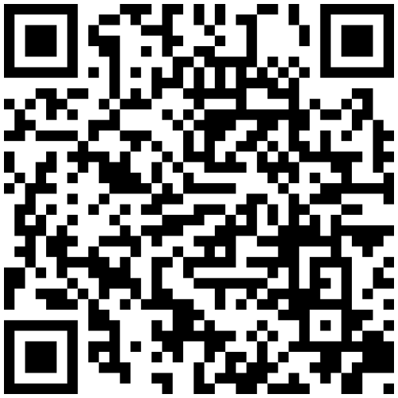

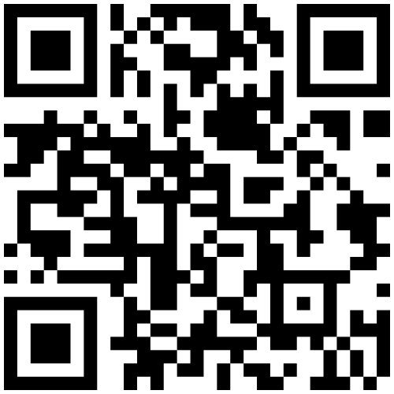
ПЕРЕЧЕНЬ РЕСУРСОСНАБЖАЮЩИХ ОРГАНИЗАЦИЙ
Газоснабжение
Теплоснабжение
Водоотведение
Водоснабжение
Электроснабжение
Инвестиционный профиль муниципального округа муниципального образования Алапаевское
4. МУП «Тепловые сети муниципального образования Алапаевское»
Адрес: Свердловская область Алапаевский район п. Заря, ул. Ленина, д. 10, к. 8
Телефон: 83434631611
Электронная почта: muptsmoalapaevs@yandex.ru
Контактное лицо : Онофрийчук Ольга Константиновна
5. ОАО «Объединенная теплоснабжающая компания» (ОАО «ОТСК»)
Адрес: Свердловская область Алапаевский район п. Заря, ул. Ленина, д 10-А
Телефон: 83434631492
Электронная почта: secreter@otsk.info
Контактное лицо : Мельников Сергей Александрович
Подробная информация о ресурсоснабжающих организациях
https://alapaevskoe.ru/article/show/id/10061

Slide 6




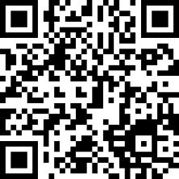


ИНФОРМАЦИЯ О ТРУДОВЫХ РЕСУРСАХ В МУНИЦИПАЛЬНОМ ОБРАЗОВАНИИ
Экономически активное население
Средняя заработная плата
ГКУ «Алапаевский центр занятости
адрес: г. Алапаевск ул. Ленина, д. 17
телефон: 83434621960
электронная почта: alapaevsk.cz@egov66.ru
11,4 тыс. человек (в 2025 году)
69,5 тыс. рублей (в 2025 году)
Инвестиционный профиль муниципального округа муниципального образования Алапаевское
https://gogov.ru/czn/svo/c37270
Средние специальные учебные заведения
ГАПОУ СО «Верхнесинячихинский агропромышленный техникум»
http://www.xn--80ad4bgh.xn--p1ai/
323 студента
(в 2025 году)
Направление подготовки/профессия:
1) 35.01.27 Мастер сельскохозяйственного производства
2) 35.01.13 Тракторист-машинист сельскохозяйственного производства
3) 49.02.01 Физическая культура
4) 38.02.01 Экономика и бухгалтерский учет (по отраслям)

Slide 7





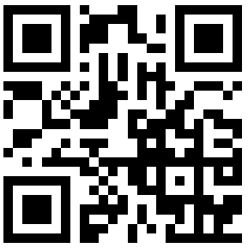


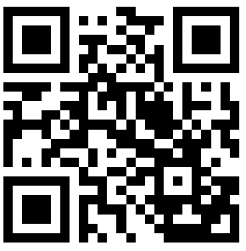

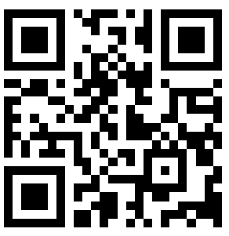
МУНИЦИПАЛЬНЫЕ УСЛУГИ ДЛЯ ИНВЕСТОРОВ
Получение в аренду земельного участка на торгах
адрес: г. Алапаевск, ул. Р.Люксембург, 31, к. 10
телефон: 83434634041
электронная почта: komitet.alapaevskoe@yandex.ru
Получение в аренду земельного участка без торгов
адрес: г. Алапаевск, ул. Р.Люксембург, 31, к. 10
телефон: 83434634041
электронная почта: komitet.alapaevskoe@yandex.ru
Инвестиционный профиль муниципального округа муниципального образования Алапаевское
Выдача градостроительного плана земельного участка
адрес: г. Алапаевск, ул. Р.Люксембург, 31, к. 10/1
телефон: 83434634092
электронная почта: oag-elena@mail.ru
Выдача согласия на строительство, реконструкцию в границах полосы отвода и придорожной полосы
и на присоединение (примыкание) к автомобильной дороге общего пользования муниципального значения
адрес: г. Алапаевск, ул. Р.Люксембург, 31, к. 10/1
телефон: 83434634092
электронная почта: oag-elena@mail.ru
Выдача разрешения на строительство
адрес: г. Алапаевск, ул. Р.Люксембург, 31, к. 10/1
телефон: 83434634092
электронная почта: oag-elena@mail.ru
Выдача разрешения на ввод объекта в эксплуатацию
адрес: г. Алапаевск, ул. Р.Люксембург, 31, к. 10/1
телефон: 83434634092
электронная почта: oag-elena@mail.ru

Slide 8
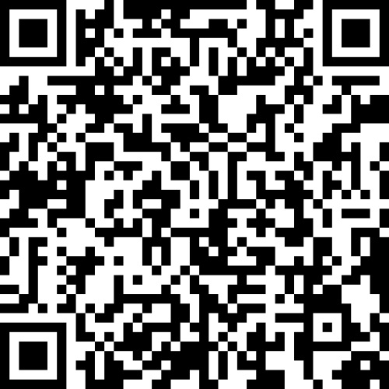
МЕРЫ ПОДДЕРЖКИ ДЛЯ БИЗНЕСА И ИНВЕСТОРОВ В МУНИЦИПАЛЬНОМ ОБРАЗОВАНИИ
Имущественная поддержка
Перечень муниципального имущества (земельных участков, зданий, строений, сооружений и нежилых помещений), предназначенного для оказания имущественной поддержки субъектам малого и среднего предпринимательства
В соответствии с Решением Думы МО Алапаевское от 28 декабря 2011 года № 192 (в редакции от 31 августа 2023 года № 254) предусмотрены муниципальные преференции так же для:
Производства сельскохозяйственной продукции
Поддержки субъектов малого и среднего предпринимательства
Инвестиционный профиль муниципального округа муниципального образования Алапаевское
Иное
На официальном сайте МО Алапаевское создан раздел имущественная поддержка субъектов малого и среднего предпринимательства https://alapaevskoe.ru/article/show/id/10737

Slide 9

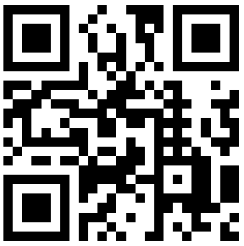
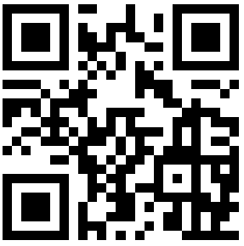
КРУПНЕЙШИЕ ПРЕДПРИЯТИЯ МУНИЦИПАЛЬНОГО ОБРАЗОВАНИЯ
Наименование
Профиль,
объем отгруженной продукции
Объем отгруженной продукции по состоянию на 01 октября 2025 года составляет 1 637 млн.руб.
Производство цельномолочной продукции, питьевые воды.
Инвестиционный профиль муниципального округа муниципального образования Алапаевское
ООО «Алапаевский молочный комбинат
Объем отгруженной продукции по состоянию на 01 октября 2025 года составляет 3 658,6 млн.руб.
Производство фанеры общего назначения
НАО «СВЕЗА Верхняя Синячиха»
Объем отгруженной продукции по состоянию на 01 октября 2025 года составляет 1 736,2 млн.руб.
Производство ДСП, пеллет
ООО «Лестех»
.

Slide 10
КЛЮЧЕВЫЕ ИНВЕСТИЦИОННЫЕ ПРОЕКТЫ МУНИЦИПАЛЬНОГО ОБРАЗОВАНИЯ
Наименование инвестиционного проекта
Описание инвестиционного проекта
Инвестиционный профиль муниципального округа муниципального образования Алапаевское
Обустройство КулПарка «Семья»
пгт. Верхняя Синячиха
В 2025 году в пгт. Верхняя Синячиха обустроено место отдыха для населения
Капитальный ремонт сетей водоснабжения (с заменой ветхих сетей) в пгт. Верхняя Синячиха
В 2026 – 2027 годах планируется ремонт сетей протяженностью около 12 тыс.м.
В 2026 – 2027 годах на трассе федерального значения г.Екатеринбург-г.Реж-г.Алапаевск около с. Деево планируется строительство объекта придорожного сервиса. В объекте будут размещены: кафе, садово-строительный магазин, продукты сельхозтоваропроизводителей.
Объект придорожного сервиса с. Деево

Slide 11







КОНТАКТЫ
Инвестиционный портал Свердловской области
invest-in-ural.ru
Адрес: Свердловская область, г. Екатеринбург, пл. Октябрьская, 1, телефон: (343) 312-00-31,
е-mail: mir@egov66.ru
Адрес: Свердловская область, г. Екатеринбург, ул. Бориса Ельцина 3, оф.517,
телефон: (343) 311-52-80,
е-mail: welcome@ai-so.ru
Адрес: Свердловская область, г. Екатеринбург, ул. Восточная, 7д, телефон: (343) 288-77-85,
е-mail: sof@sofp.ru
Адрес: Свердловская область, г. Екатеринбург, пр-т Ленина 50б, оф. 712,
телефон: (343) 385-95-58,
е-mail: welcome@investural.com
Адрес: Свердловская область, г. Екатеринбург,
ул. Конструкторов 5, Технопарк «Университетский» офис 2015, телефон: (343) 227-11-01, (343) 227-11-10,
е-mail: info@frpso.ru
Адрес: Свердловская область, г. Екатеринбург, ул. Малышева, дом 51, офис 2102,
телефон: (343) 243-55-83,
е-mail: welcome@titanium-valley.com
Министерство инвестиций и развития Свердловской области
Инвестиционный профиль муниципального округа муниципального образования Алапаевское
АНО «Агентство по привлечению инвестиций Свердловской области»
Свердловский областной фонд поддержки предпринимательства (микрокредитная компания)
АО «Корпорация развития Среднего Урала»
Фонд технологического развития промышленности Свердловской области
ОАО «Особая экономическая зона «Титановая долина»

Slide 12
ИНФОРМАЦИЯ О ПРИОРИТЕТНЫХ ИНВЕСТИЦИОННЫХ НИШАХ МУНИЦИПАЛЬНОГО ОБРАЗОВАНИЯ
Наименование инвестиционной ниши № 1*
Строительство убойного цеха КРС
(вблизи с. Ялунинское)
Основные характеристики ниши
Строительство забойного цеха необходимо для забоя скота КРС в сельскохозяйственных организациях, КФХ и ЛПХ граждан
Информация о сырьевой базе, прочих производственных ресурсах в количественном или стоимостном выражении, кадровом потенциале
Сырьевой базой для загрузки мощностей является поголовье КРС в сельскохозяйственных организациях, КФХ и ЛПХ граждан в количестве ориентировочно 1300 голов в год
Инвестиционный профиль муниципального округа муниципального образования Алапаевское
Потенциальная /свободная емкость рынка в год (в стоимостном выражении)
Оборот организация по виду деятельности «сельское, лесное хозяйство»
в 2025 году составил 1 561,4 млн.руб.
На территории МО Алапаевское сельскохозяйственную деятельность осуществляют 7 крупных и средних сельхозтоваропроизводителей, 4 индивидуальных предпринимателя. В настоящее время убойный цех на территории отсутствует.
Преимущество муниципального образования
Предполагаемые площадки для размещения: местоположение, вид собственности статус
Свердловская область Алапаевский район вблизи с. Ялунинское.
Кадастровый номер 66:01:0000000:4423 Частная собственность. Земли сельскохозяйственного назначения

Slide 13
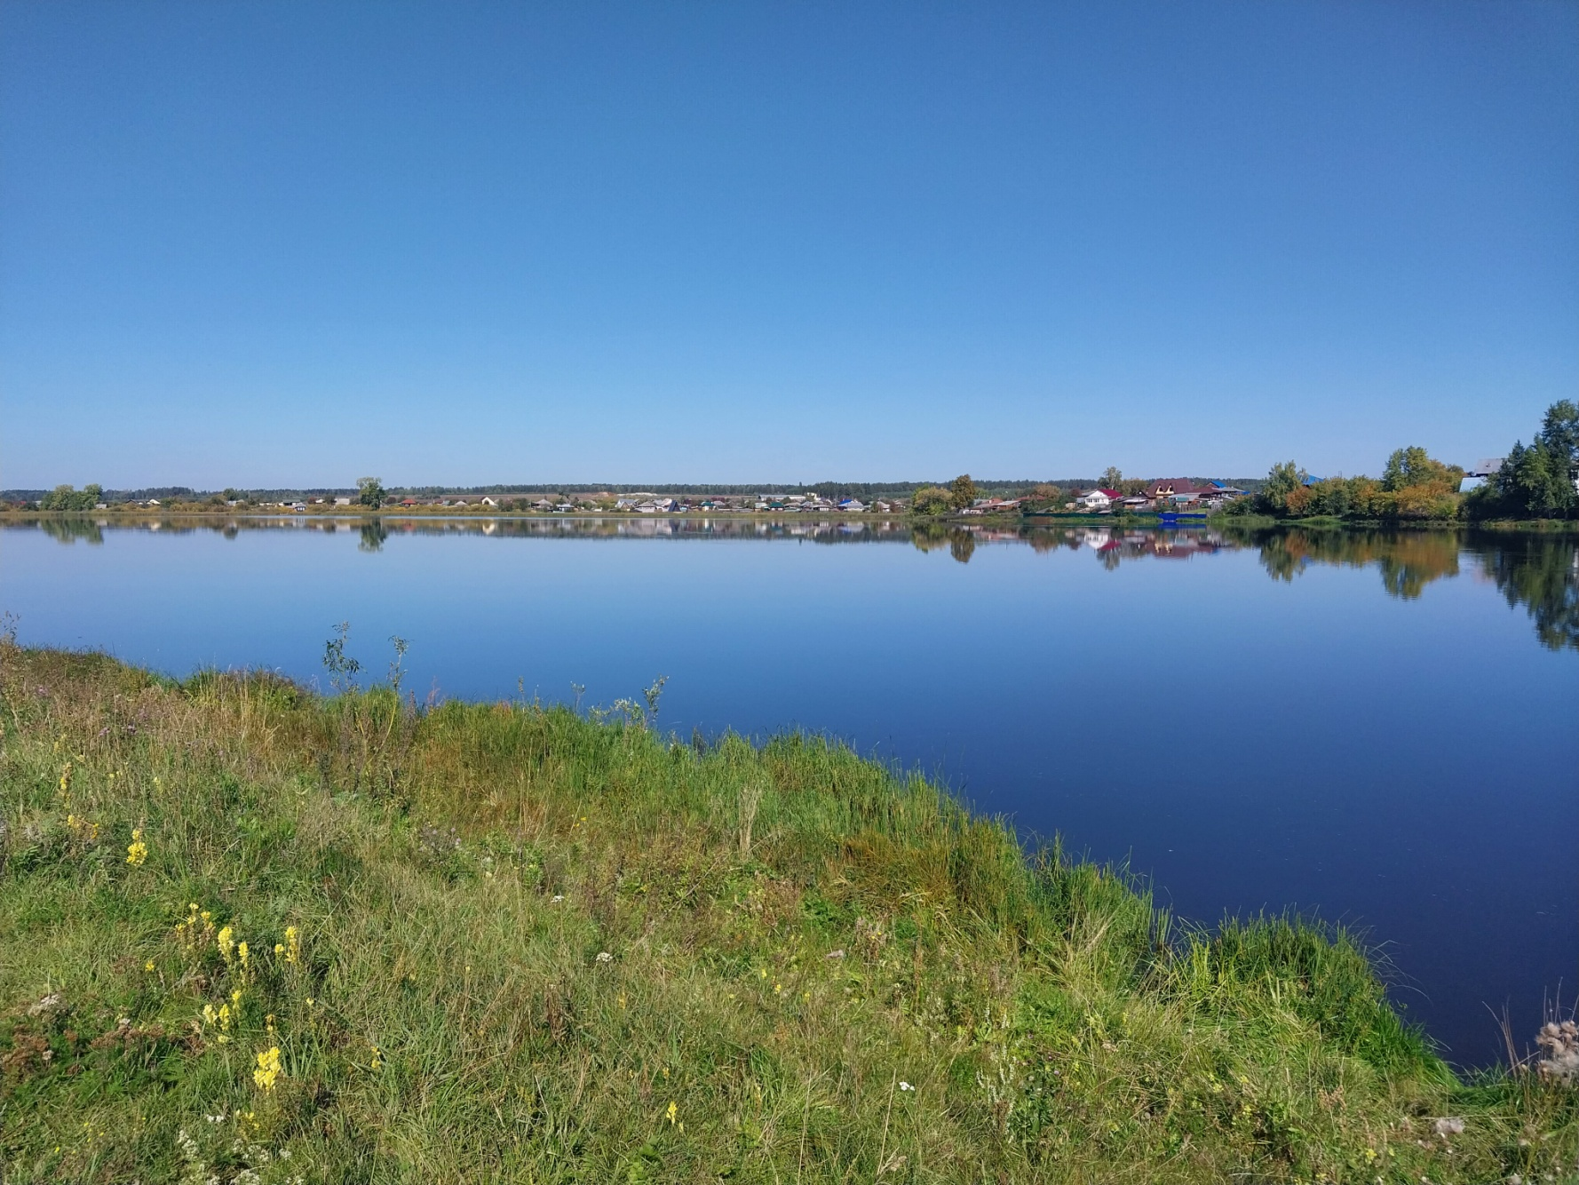
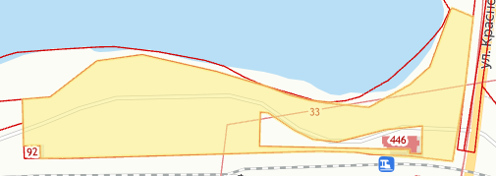
СВЕДЕНИЯ О СВОБОДНЫХ ЗЕМЕЛЬНЫХ УЧАСТКАХ, РАСПОЛОЖЕННЫХ НА ТЕРРИТОРИИ МУНИЦИПАЛЬНОГО ОБРАЗОВАНИЯ
Земельный участок №1
Кадастровый номер | 66:01:2301022:33
Адрес земельного участка | Алапаевский район пгт. Верхняя Синячиха (Железнодорожная станция Синячиха)
Площадь, кв.м | 13 000
Категория земель | Земли населенных пунктов
Вид разрешенного использования | Отдых (Рекреация)
Технологическое подключение (присоединение) к сетям электро-, газо-, водо-, теплоснабжения и водоотведения | Технологическое подключение (присоединение) к сетям электро-, газо-, водо-, теплоснабжения и водоотведения отсутствует
Контакты | Окулова Алла Константиновна, директор МКУ «Верхнесинячихинский музей», тел: 8(34346)3-63-49, эл.почта: vsinmuseum@yandex.ru
Инвестиционный профиль муниципального округа муниципального образования Алапаевское
Подробная информация на Инвестиционной карте Свердловской области
Инвестиционная карта Свердловской области

Slide 14
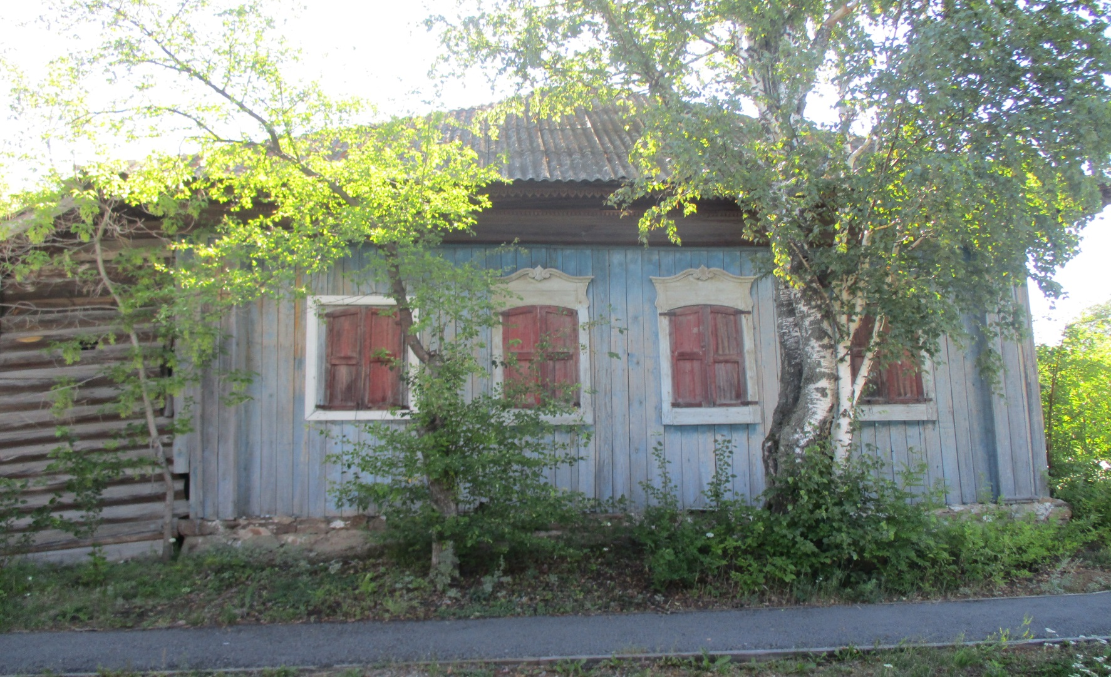
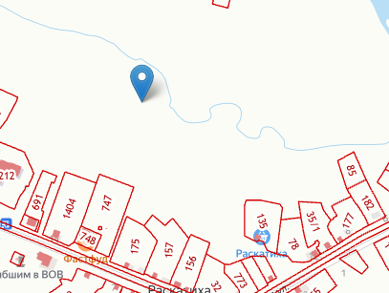
СВЕДЕНИЯ ОБ ИНВЕСТИЦИОННЫХ ПЛОЩАДКАХ, РАСПОЛОЖЕННЫХ НА ТЕРРИТОРИИ МУНИЦИПАЛЬНОГО ОБРАЗОВАНИЯ
Инвестиционная площадка №1
Наименование площадки | Нежилое здание в с. Раскатиха ул. Ленина, д. 22 КН 66:01:5701001:389
Тип площадки | Браунфилд
Свободная площадь, кв.м | Свободная площадь здания 54,6 кв.м.
Технологическое подключение (присоединение) к сетям электро-, газо-, водо-, теплоснабжения и водоотведения | Технологическое подключение (присоединение) к сетям электро-, газо-, водо-, теплоснабжения и водоотведения отсутствует
Контакты | Столбова Татьяна Ивановна, заместитель начальника Управления имущественных отношений, архитектуры и градостроительства Администрации МО Алапаевское, тел: 8(34346)3-40-51, эл. почта: komitet.alapaevskoe@yandex.ru
Инвестиционный профиль муниципального округа муниципального образования Алапаевское
Подробная информация на Инвестиционной карте Свердловской области
Инвестиционная карта Свердловской области

Slide 15
Муниципальный округ муниципальное образование Алапаевское Свердловской области
Свердловская область
Инвестиционный профиль
Муниципальный округ муниципальное образование Алапаевское Свердловской области
Кукарских Ирина Владимировна
8(34346)3-39-83
alapaevskiyfo@mail.ru

